Slide 1
Marketing Data Analytics :
Analyse des Performances et Insights Clés

Slide 2
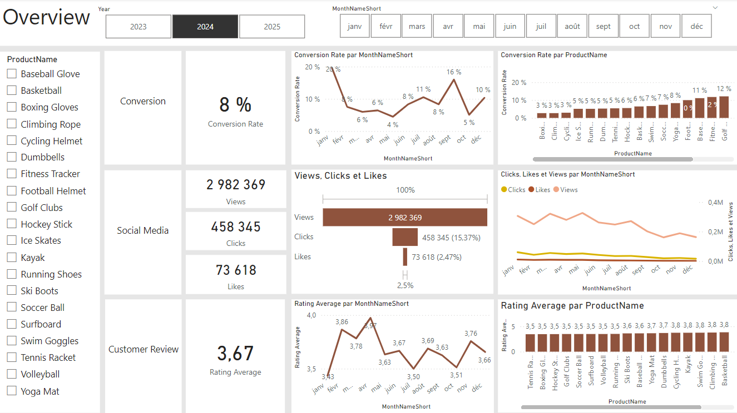
Vue d’ensemble
Taux de Conversion en Baisse :
Le taux de conversion a montré une forte reprise en décembre, atteignant 10 %, après une chute notable à 5,0 % en octobre.
Engagement Client Réduit :
Il y a une diminution de l'engagement global sur les réseaux sociaux, avec une forte baisse des " vues " tout au long de l'année.
Bien que les " clics " et les "likes" soient faibles par rapport aux vues, le taux de clics est de 15,37 %, ce qui signifie que les utilisateurs engagés continuent d'interagir de manière efficace.
Analyse des Avis Clients :
Les évaluations des clients sont restées constantes, avec une moyenne d'environ 3,7 tout au long de l'année.
Bien que stable, cette note moyenne est inférieure à l'objectif de 4,0, ce qui suggère la nécessité d'améliorer spécifiquement la satisfaction client, en particulier pour les produits ayant une note inférieure à 3,5.

Slide 3
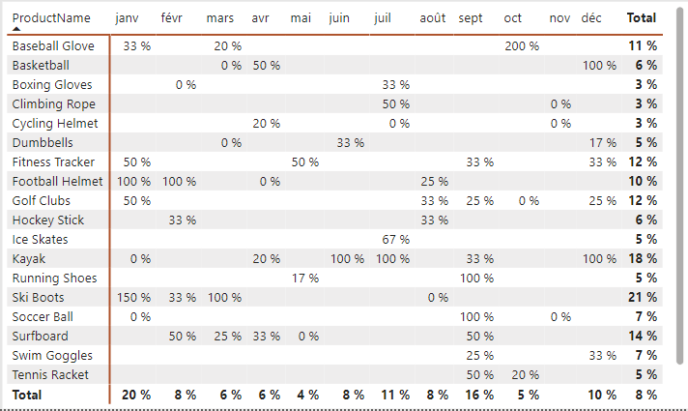
Diminution des taux de conversion
Tendance Générale des Conversions :
Tout au long de l'année, les taux de conversion ont varié, avec un nombre plus élevé de produits convertis avec succès durant des mois comme janvier et septembre. Cependant, après septembre, on remarque une forte chute, atteignant même 0 % en novembre. Cela suggère que, bien que certains produits aient connu des pics saisonniers importants, il est impératif d’améliorer les conversions pendant les mois moins performants par le biais d'interventions ciblées.
Mois avec le Taux de Conversion le Plus Bas :
Le mois de novembre a enregistré le taux de conversion global le plus bas à 0 %, sans que des produits ne se distinguent particulièrement en termes de conversion. Cela indique un besoin urgent de revoir les stratégies marketing ou les promotions durant cette période pour améliorer la performance.
Mois avec les Taux de Conversion les Plus Élevés :
Le mois de janvier a enregistré le taux de conversion global le plus élevé à 20 %, principalement dû au ski Boots, qui ont atteint une conversion remarquable de 150 %. Cela indique un début d'année très fort, probablement alimenté par la demande saisonnière et des stratégies marketing efficaces.

Slide 4
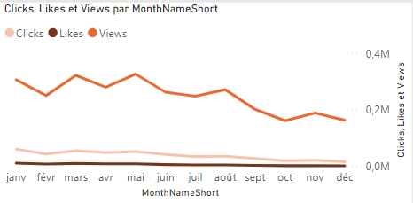
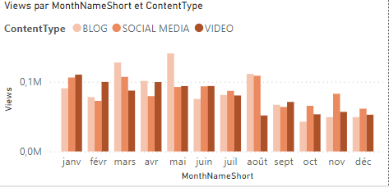
Engagement client réduit
Baisse des vues :
Les vues ont atteint un pic en mars et en mai, mais ont diminué à partir du mois d'août, indiquant une baisse de l'engagement du public durant la seconde moitié de l'année.
Taux d'interaction faibles :
Les clics et les likes sont restés constamment faibles par rapport aux vues, suggérant la nécessité de proposer un contenu plus engageant ou des appels à l'action plus percutants.
Performance des types de contenu :
Le contenu de blog a généré le plus grand nombre de vues, en particulier en avril et en juillet, tandis que les contenus sur les réseaux sociaux et vidéo ont maintenu un engagement stable mais légèrement inférieur.

Slide 5
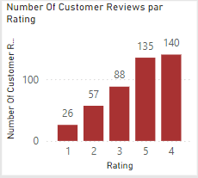
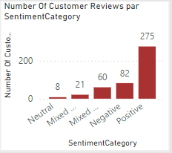
Analyse des feedback des clients
Répartition des évaluations clients :
La majorité des avis clients se situe dans les évaluations élevées, avec 140 avis à 4 étoiles et 135 avis à 5 étoiles, ce qui indique des retours globalement positifs. Les évaluations plus basses (1-2 étoiles) représentent une proportion plus petite, avec 26 avis à 1 étoile et 57 avis à 2 étoiles.
Analyse de sentiment :
Le sentiment positif domine avec 275 avis, reflétant une clientèle globalement satisfaite. Le sentiment négatif est présent dans 82 avis, avec un nombre plus réduit d'avis mixtes et neutres, suggérant certaines pistes d'amélioration, mais un niveau globalement élevé d'approbation des clients.
Opportunités d'amélioration :
La présence de sentiments positifs et négatifs mixtes suggère qu'il existe des opportunités pour transformer ces expériences partiellement positives en expériences pleinement satisfaisantes, ce qui pourrait améliorer les évaluations globales. Traiter les préoccupations spécifiques des avis mixtes pourrait augmenter la satisfaction des clients.

Slide 6
Objectifs & Solutions
Augmenter les Taux de Conversion :
Cibler les Catégories de Produits Performantes : Concentrez les efforts marketing sur les produits ayant des taux de conversion élevés, tels que les kayaks, les chaussures de ski et les gants de baseball. Mettez en place des promotions saisonnières ou des campagnes personnalisées pendant les mois de pointe (par exemple, janvier et septembre) pour tirer parti de ces tendances.
Améliorer l'Engagement Client :
Revitaliser la Stratégie de Contenu : Pour inverser la tendance des vues en baisse et des faibles taux d'interaction, expérimentez avec des formats de contenu plus engageants, tels que des vidéos interactives ou du contenu généré par les utilisateurs. De plus, boostez l'engagement en optimisant le placement des appels à l'action dans les contenus sur les réseaux sociaux et les blogs, en particulier pendant les mois historiquement à faible engagement (septembre-décembre).
Améliorer les Scores des Avis Clients :
Traiter les Avis Mixtes et Négatifs : Mettez en place une boucle de rétroaction où les avis mixtes et négatifs sont analysés pour identifier les problèmes récurrents. Développez des plans d'amélioration pour résoudre ces préoccupations. Envisagez de suivre les clients insatisfaits pour résoudre les problèmes et encourager une nouvelle évaluation, dans le but de rapprocher la note moyenne de l'objectif de 4,0.
Augmenter les Taux de Conversion :
Objectif : Identifier les facteurs impactant le taux de conversion et fournir des recommandations pour l'améliorer.
Insight : Mettre en évidence les étapes clés où les visiteurs abandonnent et proposer des améliorations pour optimiser le tunnel de conversion.
Améliorer l'Engagement Client :
Objectif : Déterminer quel type de contenu génère le plus grand engagement.
Insight : Analyser les niveaux d'interaction avec différents types de contenu marketing pour élaborer de meilleures stratégies de contenu.
Améliorer les Scores des Avis Clients :
Objectif : Comprendre les thèmes récurrents dans les avis des clients et fournir des insights actionnables.
Insight : Identifier les retours positifs et négatifs récurrents pour orienter les améliorations des produits et services.

